Slide 1
第十二章 微分方程
微分方程的基本概念
一阶微分方程的解法
二阶线性微分方程的解法
微分方程的幂级数解法

Slide 2

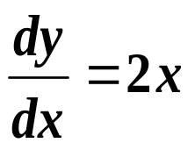
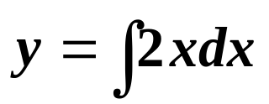



第一节 微分方程的基本概念
例 1 一曲线通过点（1，2），且在该曲线上任一点 M（x，y）
处的切线的斜率为 2x，求这曲线的方程。
解
设所求曲线方程为
根据导数的几何意义，
（1）
（1）式两端积分，得:
即
（2）
把条件“x=1，y=2”代入（2）式，得
于是所求曲线方程为

Slide 3


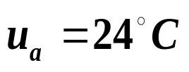
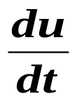
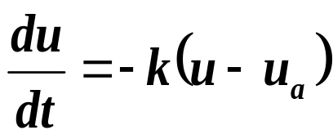


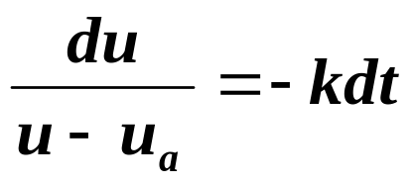

例 2 将某物体置于空气中，在时刻 t =0 时，测量得它的温度
为 10 分钟后测得温度为 。假定空气的温
度保持为 。求此物体的温度 u 和时间 t 的关系，并计算
20 分钟后物体的温度。
解
设物体在时刻 t 的温度为 u = u (t) ，
则物体温度相对于时间的变化率为
由牛顿冷却定律，
（3）
由（3）得：
（4）
两边积分得：

Slide 4
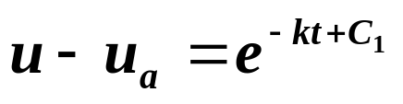

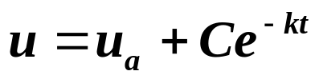
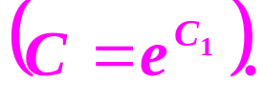





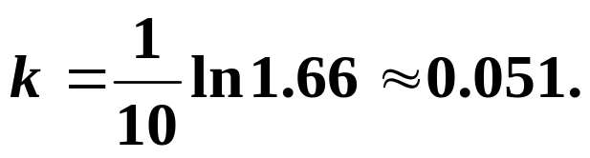


将
代入上式，解得：
从而
微分方程：
含有未知函数的导数（或微分）的方程。
常微分方程:
未知函数是一元函数的微分方程。
偏微分方程：
未知函数是多元函数的微分方程。
微分方程 的阶:
微分方程中所出现的未知函数的最高阶导数的阶数.

Slide 5






三阶微分方程。
一阶微分方程。
一般地，n 阶微分方程的形式是
（5）
是
的函数，
而且一定含有
y 是未知函数，
x 是自变量。
；
如果函数
代入微分方程后，
能使方程变为恒等式，
则称 为微分方程的解。
通解：
解中含有任意常数，且独立的任意常数的个数等于
微分方程的阶数。
特解：
满足初始条件的解。

Slide 6

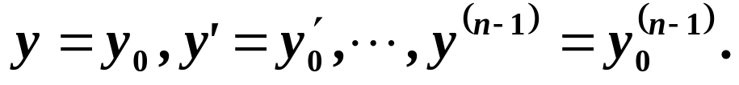
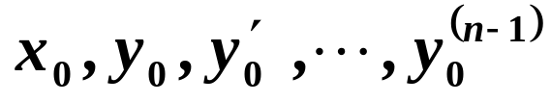
n 阶微分方程的初始条件是指如下的 n 个条件：
当
时，
或写作
这里 是给定的n+1个常数。
初值问题:
求微分方程满足初始条件的特解的问题.
一般初值问题可写为：

Slide 7



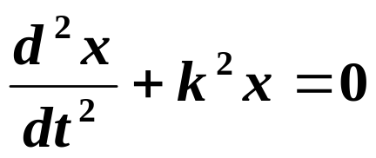

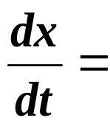


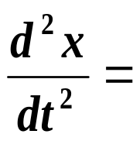




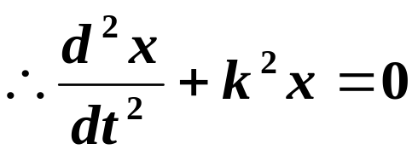
微分方程的解的图形是一条曲线，
称它为微分方程的积分曲线。
满足初始条件的特解就是通过点 的一条积分曲线。
例3 验证：函数
通解
是微分方程
的解。
解

Slide 8


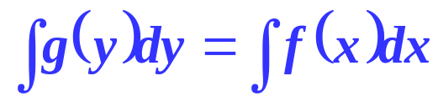

第二节 可分离变量的微分方程
讨论一阶微分方程 的一些解法。
可分离变量的微分方程:
如果一个一阶微分方程能写成
（1）
那末原方程叫做可分离变量的微分方程
假定g ( y ) 和 f ( x ) 都是连续函数，
（2）
（2）称为微分方程（1）的隐式解，
由于（2）式中含有任
意常数，
（2）也称为微分方程（1）的隐式通解。

Slide 9





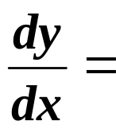
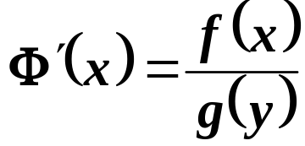



若
是由（2）式所确定的隐函数，
则当
时，
也是（1）的解。
事实上，对
（1）
（1）
两边求导，得：
即：
（2）
同理，
若
是由（2）式所确定的隐函数，
则当
时，
也是（1）的解。

Slide 10
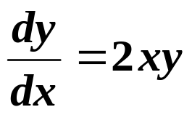
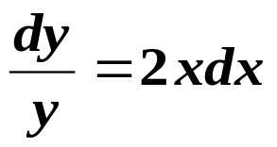
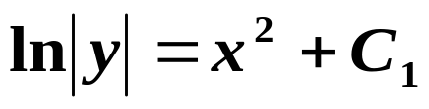
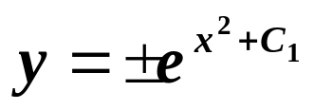
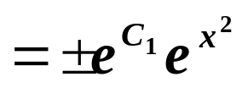

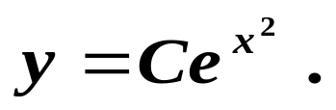

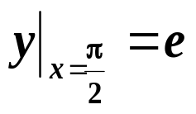
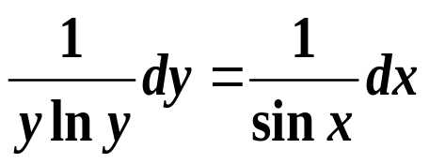
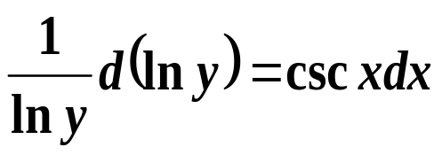
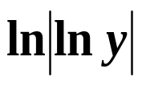
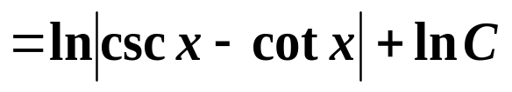

例 1 求微分方程 的通解。
解
将原方程分离变量得
两端积分得
---------隐式通解
从而
令 ，
得通解为
例 2 求微分方程 满足初始条件 的特解。
解
将原方程分离变量得
两端积分得
即

Slide 11



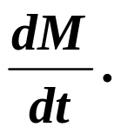
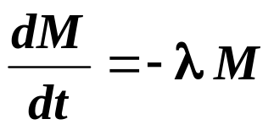
将初始条件 代入上式得:
所以满足初始条件的特解为:
例3 放射性元素铀由于不断地有原子放射出微粒子而变成其他元
素，铀的含量就不断地减少，这种现象叫做衰变。
由原子物理学
知道，铀的衰变速度与当时未衰变的原子的含量 M 成正比。已知
t = 0 时铀的含量为 ，求在衰变过程中铀含量 M ( t ) 随时间t
变化的规律。
解
铀的衰变速度就是 M ( t ) 对时间 t 的导数
由于铀的衰变速度与其含量成正比,则
其中λ是正的常数，叫做衰变系数。

Slide 12
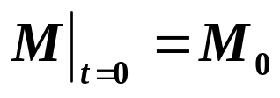

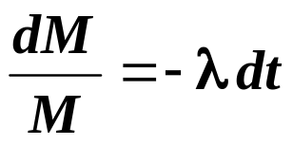





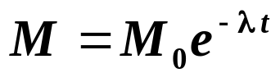
由题意，初始条件为
将方程分离变量后得
两端积分得
微分方程得通解为
将初始条件代入上式得
所以铀的衰变规律为
例4 设降落伞从跳伞塔下落后，所受空气阻力与速度成正比，
求降落伞下落速度 与时间的函数关系（设降落伞离开跳伞塔时
速度为零）。
解
设下落速度为 v ( t ) 。

Slide 13


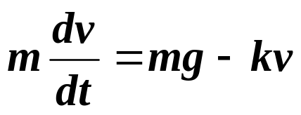

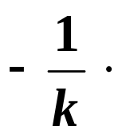
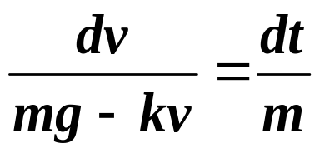
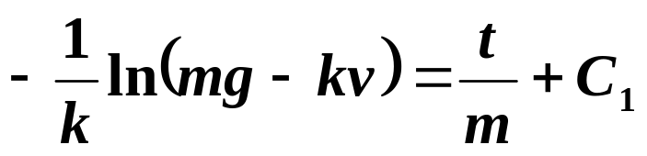

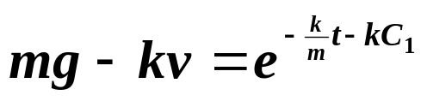

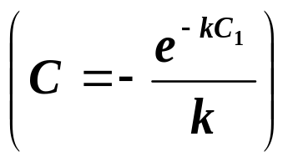
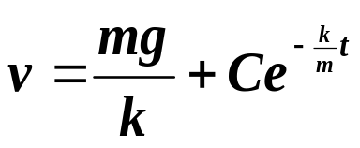
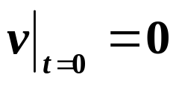
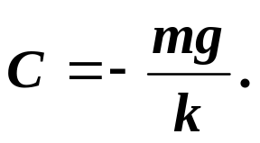
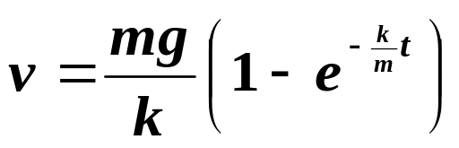
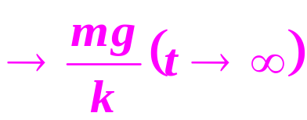
降落伞在下落过程中所受合外力为
则
分离变量后得
两端积分得
即
或
将初始条件
代入得：
于是所求的特解为

Slide 14

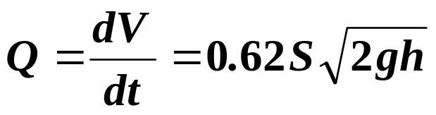
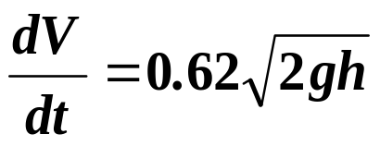

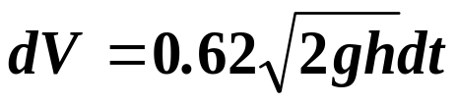
例5 有高为 1m 的半球形容器，水从它的底部小孔流出，小孔横
截面面积为 1 。 开始时容器内盛满了水，求水从小孔流出过
程中容器里水面的高度 h 随时间 t 变化的规律。
解
由水利学知道，
水从孔口流出的流量（即通过孔口横截面
的水的体积 V 对时间 t 的变化率）Q 为 ：
h
其中：
0.62为流量系数，
100cm
S 为孔口横截面面积，
O
g为重力加速度。
现在孔口横截面面积 S =1 ，则
或
（*）

Slide 15

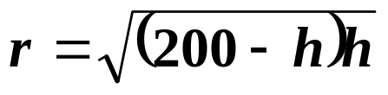




另一方面，
设在微小时间间隔（t , t+dt ）
h
内，
水面高度由 h 降至h + dh ( dh < 0 ) ,
h
r
h
100cm
又可得到
h+dh
O
又因
故
（**）
比较（*）和（**）两式，得
（***）
方程（***）就是未知函数应满足的微分方程。
初始条件为

Slide 16







将方程（***）分离变量得
两端积分得
即
代入初始条件得
因此
所以本初值问题的解为
注:
本例中所使用的微小分析的方法，也是建立微分方程的一
种常用方法。

Slide 17
小结:
1. 微分方程、微分方程的解、通解、特解
2. 可分离变量微分方程的解法
作业 ：课本习题 12-1 12-2
作业纸 P53-P55
下次交P53-54

